Slide 1
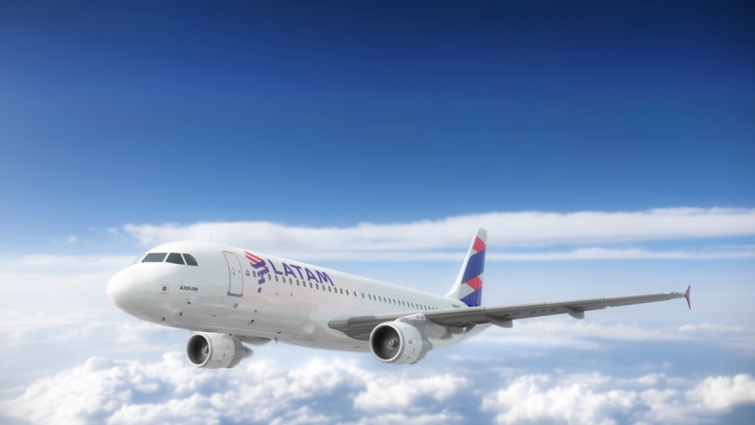
PROGRAMA AQP LATAM

Slide 2

Antecedentes para el desarrollo del programa
Entrenamiento anual
Manual AQP
Flotas Filiales
Industria
Feedback Instructores
Data CQ
Dirección Seguridad Operacional
Notes:
El entrenamiento se alimenta de muchas fuentes de información, con el objetivo que esté basado en la mejor evidencia disponible.

Slide 3
Antecedentes para el desarrollo del programa
Entrenamiento anual
Manual AQP
Flotas Filiales
Industria
Feedback Instructores
Data CQ
Dirección Seguridad Operacional
Notes:
El manual AQP tiene algunas exigencias respecto a las maniobras más importantes de entrenar.

Slide 4
Antecedentes para el desarrollo del programa
Entrenamiento anual
Manual AQP
Flotas Filiales
Industria
Feedback Instructores
Data CQ
Dirección Seguridad Operacional
Notes:
Utilizamos la realidad de cada flota en cada filial.

Slide 5
Antecedentes para el desarrollo del programa
Entrenamiento anual
Manual AQP
Flotas Filiales
Industria
Feedback Instructores
Data CQ
Dirección Seguridad Operacional
Notes:
Los Instructores son un elemento esencial.

Slide 6
Antecedentes para el desarrollo del programa
Entrenamiento anual
Manual AQP
Flotas Filiales
Industria
Feedback Instructores
Data CQ
Dirección Seguridad Operacional
Notes:
También se consideran las recomendaciones del departamento de seguridad.

Slide 7
Antecedentes para el desarrollo del programa
Entrenamiento anual
Manual AQP
Flotas Filiales
Industria
Feedback Instructores
Data CQ
Dirección Seguridad Operacional
Notes:
La data nos muestra exactamente lo que hacemos bien y en lo que podemos mejorar.

Slide 8
Análisis DATA
Desarrollo entrenamiento 2020
Data 2019
2018
2019
2020
Data 2018
Análisis DATA 2018
Presentación DGAC
Notes:
Se analiza la data del entrenamiento finalizado y del que está en progreso.

Slide 9
Notes:
La data es muy detallada, lo que permite orientar el entrenamiento en forma correctiva con los pilotos de línea y en forma preventiva con los pilotos iniciales.

Slide 10
Antecedentes para el desarrollo del programa
Entrenamiento anual
Manual AQP
Dirección Seguridad Operacional
Flotas Filiales
Industria
Feedback Instructores
Data CQ
Notes:
El análisis de la industria está basada en el reporte anual que desarrolla la IATA.

Slide 11
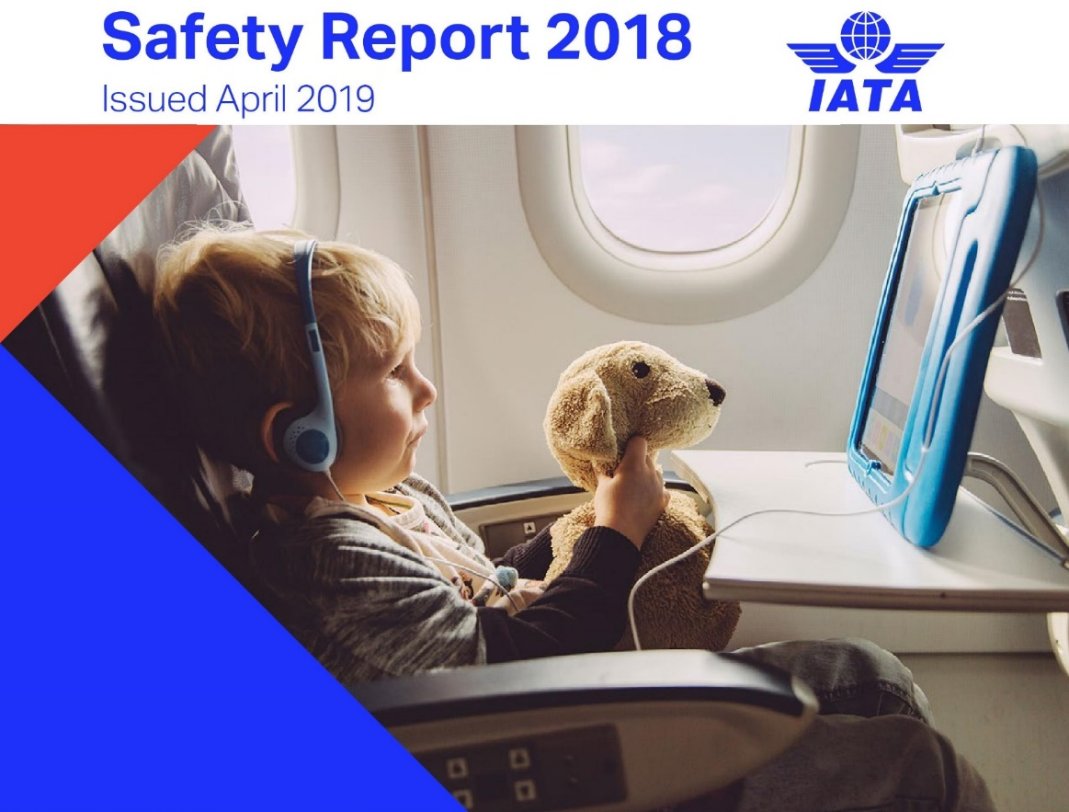

Slide 12
IATA Safety Report 2018
The accident categories with fatalities in 2018 were:
Loss of Control - In-flight (3) with 372 fatalities + 1 with no fatalities
Runway Excursion (2) with 52 fatalities + 13 with no fatalities
Controlled Flight into Terrain (1) with 66 fatalities
Notes:
Resultados 2018

Slide 13
IATA Safety Report 2018
Loss of Control - In-flight
SPOT UPRT
SPOT Stall (En altura y configuración de aterrizaje)
Airspeed Unreliable
Go-Around
Notes:
Elementos considerados en el entrenamiento.

Slide 14
IATA Safety Report 2018
Runway Excursion
SOP - Uso FlySmart (cálculo obligatorio)
Monitoreo de aproximaciones estabilizadas
Monitoreo de “Deep Landing”
Notes:
Elementos considerados en el entrenamiento.

Slide 15
IATA Safety Report 2018
Controlled Flight into Terrain
Briefing centrado en las amenazas
GPWS
Notes:
Elementos considerados en el entrenamiento.

Slide 16
Resultados LOMP
Resultados por tipo de entrenamiento
23,3%
Notes:
El entrenamiento AQP mejora el desempeño de las tripulaciones.

Slide 17
Elementos AQP destacados
(Pueden implementarse en aviación general)
- Estrategias de evaluación correctamente definidas
- Calibración Instructores
- Incorporación de FFHH
- Análisis de la DATA
Notes:
Estos son los principales elementos que se pueden implementar en aviación general.

Slide 18

ADVANCED QUALIFICATION PROGRAM

